Slide 1
Conception et Developpement d'un
CRM Intelligent
Integrant un Module de Prediction des Ventes Base sur le Machine Learning pour le E-Commerce
Entreprise : BAT PROJET ENGINEERING | Represente par Mr. ATALLAH Mohammed
Rezaiguia Soltane Tadj Eddine (DS) Bellatreche Mohamed Amine (DS) Khelifi Ayyoub (CS) Brahim Soheib (AI)
Encadre par : Dr. Khellat Souad
Projet de Fin d'Etudes | Specialite : Data Science | Annee 2024-2025

Slide 2
Plan de la Presentation
01
Contexte et Problematique
E-commerce COD en Algerie, defis, objectifs
02
Architecture du Systeme
Architecture globale, base de donnees, microservices
03
Integration IA
Flux IA, pipeline ML, cycle de vie commande
04
Modeles de Machine Learning
Risk scoring, segmentation, prevision demande
05
Resultats et Evaluation
Comparaison des modeles, metriques, interpretation
06
Demonstration API
Endpoints, exemples de requetes/reponses
2/16

Slide 3
Contexte et Problematique
Le modele COD en Algerie
Problematique
90%+ des transactions en Cash-on-Delivery
58 wilayas, 3 zones d'expedition
Monnaie : Dinar Algerien (DZD)
Population jeune et connectee
30-50% des commandes echouent (retour, refus, absence)
Couts de transport aller-retour sans recette
Confirmations telephoniques manuelles
Aucune capacite predictive dans les CRM actuels
Objectif : Integrer le Machine Learning dans le CRM pour transformer les donnees en decisions actionnables
3/16

Slide 4
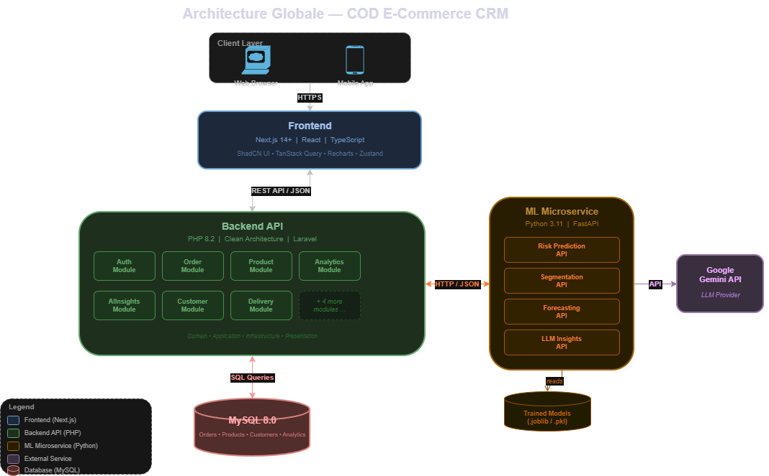
Architecture Globale du Systeme
4/16

Slide 5
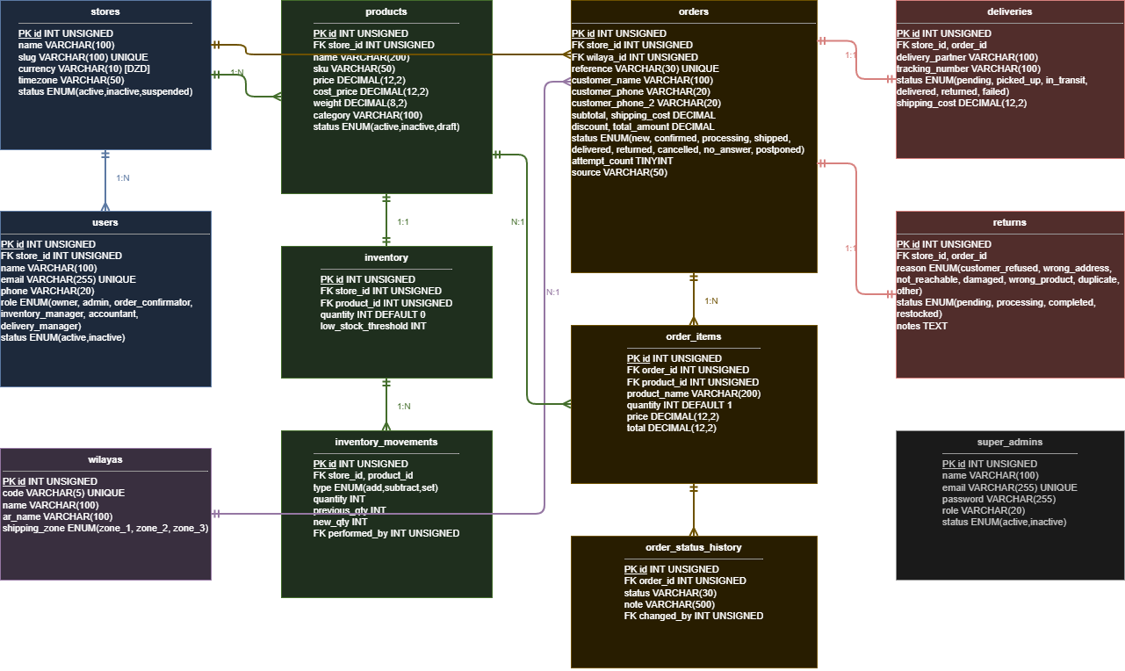
Schema Relationnel de la Base de Donnees
12 tables | Architecture multi-tenant (store_id) | MySQL 8.0 | UTF8MB4
5/16

Slide 6
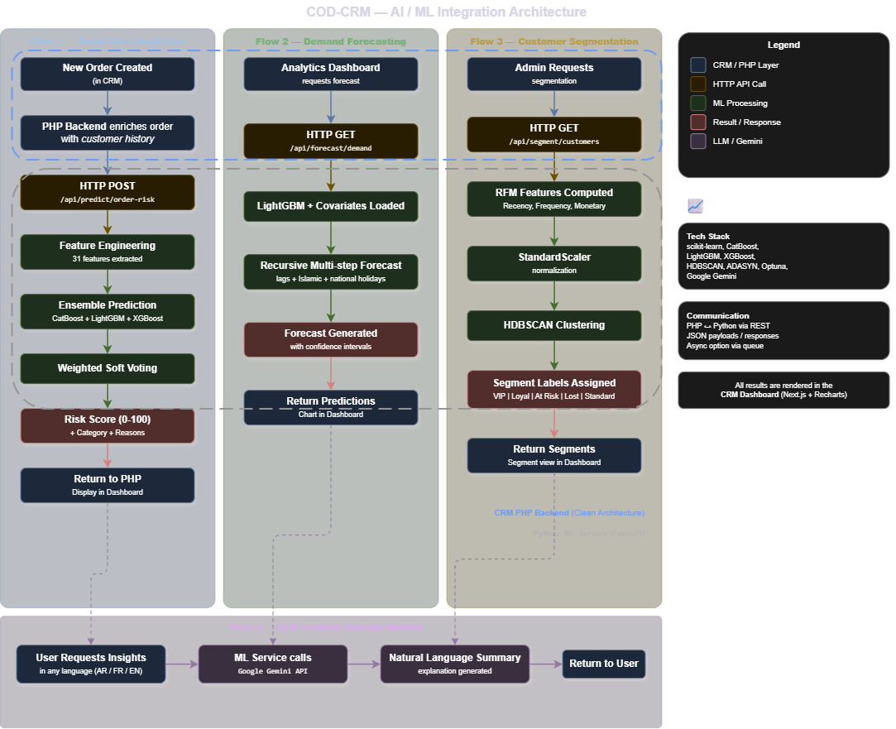
Integration IA dans le CRM
6/16

Slide 7
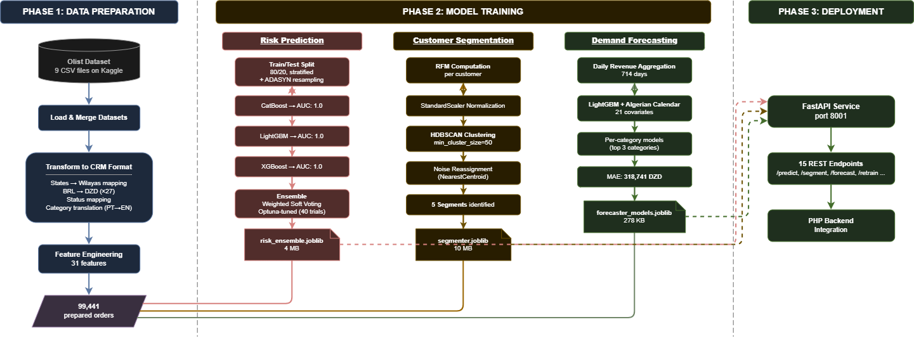
Pipeline Machine Learning
7/16

Slide 8
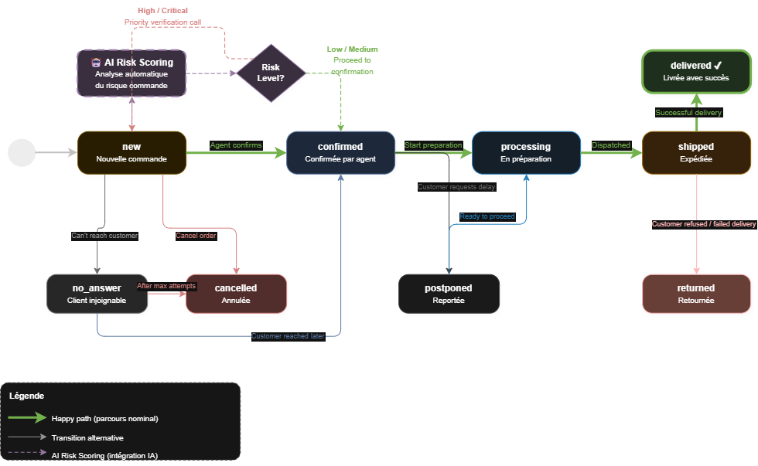
Cycle de Vie d'une Commande COD
8/16

Slide 9
Prediction du Risque de Livraison
Classification binaire : predire si une commande sera livree (y=1) ou echouera (y=0)
Temporelles
Valeur
Client
Paiement
Qualite/Geo
6 features
4 features
3 features
6 features
12 features
Heure, jour, mois, jours feries/weekend, trimestre
Montant, sous-total, frais, ratio
Recurrence, nb commandes, panier moyen
Boleto/COD, CB, debit, voucher, mensualites
Photos, desc., volume, poids, region, vendeur
Ensemble par vote pondere (Soft Voting) de 3 modeles :
CatBoost
LightGBM
XGBoost
Gestion native des variables categorielles
GOSS + EFB Croissance leaf-wise
Regularisation L1/L2 Optimisation Newton
9/16

Slide 10
Resultats : Comparaison des Modeles de Classification
Test : 19 543 echantillons (80/20 split stratifie) | 31 features | ADASYN + Optuna
Modele
AUC-ROC
Accuracy
Precision
Rappel
F1-Score
CatBoost
0.9957
0.9997
0.9997
1.0000
0.9999
LightGBM
0.9974
0.9997
0.9997
1.0000
0.9999
XGBoost
0.9967
0.9996
0.9997
0.9999
0.9998
Ensemble
0.9961
0.9997
0.9997
1.0000
0.9999
Matrice de Confusion (Ensemble)
Points cles
Predit: Echouee
Predit: Livree
AUC-ROC : 0.9961 (31 features, ADASYN, Optuna)
Rappel echecs : 98% | Precision : 100% | F1 = 0.99
Seuil ensemble : 0.9805 (Youden's J statistic)
Seuils individuels : F1-max par modele (precision_recall_curve)
Reel: Echouee
242 (VN)
5 (FP)
Reel: Livree
0 (FN)
19 296 (VP)
10/16

Slide 11
Segmentation Client (Hybride HDBSCAN / KMeans)
Analyse RFM + Clustering adaptatif : HDBSCAN (>=1000 clients) ou KMeans avec auto-K (<1000 clients)
VIP
Loyal
A Risque
Perdu
Standard
3 673
252
2 736
441
88 994
(3.8%)
(0.3%)
(2.8%)
(0.5%)
(92.6%)
Haute valeur, achats frequents
Clients reguliers
Declin d'activite
Inactifs
Clients occasionnels
Total : 96 096 clients (Olist = HDBSCAN) | Petites BDD = KMeans auto-K (silhouette optimisee)
Actions : VIP -> Fidelite & offres exclusives | A Risque -> Campagnes de reactivation | Standard -> Strategies de conversion
11/16

Slide 12
Prevision de la Demande (LightGBM + Calendrier Islamique)
Benchmark de 5 modeles covariants | Serie temporelle : CA quotidien DZD sur 714 jours | Evaluation out-of-sample
Modele
MAE (DZD)
RMSE (DZD)
MAPE
vs MA7
Moyenne Mobile (7j)
363 075
466 570
163.9%
baseline
Prophet + Fetes islamiques
376 292
447 736
150.6%
-3.6%
Chronos-T5-Small
338 231
395 363
132.9%
+6.8%
LightGBM + lags + holidays
318 741
416 501
148.0%
+12.2%
LightGBM + Calendrier Algerien
Pourquoi LightGBM ?
20 features : lags(1,7,14,28), rolling stats, calendrier
Islamiques : Ramadan, Aid el-Fitr, Aid el-Adha, Mawlid
Nationaux : 1er jan, Yennayer, 1er mai, 5 juil, 1er nov
is_weekend = ven-sam + jours feries islamiques + nationaux
Prevision recursive multi-step (pas de fuite)
4 series : global + 3 categories produit
Meilleur MAE : 318 741 DZD (+12.2% vs baseline)
Supporte les covariables (calendrier algerien)
Modeles fondamentaux (Chronos, TimesFM, MOIRAI)
= zero-shot sans covariables -> inadaptes
714 jours favorisent LightGBM vs deep learning
12/16

Slide 13
API REST : Endpoints du Module ML
FastAPI (Python) - 15 endpoints - Port 8001 | PHP Backend - Port 8000
Prediction
POST /api/predict/order-risk
Exemple de reponse
POST /api/predict/order-risk/batch
GET /api/predict/model-info
{ "score": 67.9, "category": "medium", "success_probability": 0.68, "reasons": [ "Region: low success", "Category: high return" ], "recommendation": "Monitor closely", "model_scores": { "catboost": 92.1, "lightgbm": 12.7, "xgboost": 99.0 } }
Segmentation
GET /api/segment/customers
GET /api/segment/summary
Prevision
GET /api/forecast/demand
GET /api/forecast/categories
Reentrainement
POST /api/v1/ai/retrain (depuis BDD)
POST /api/retrain/upload-and-train
POST /api/retrain/restore-defaults
13/16

Slide 14
Reentrainement et Mise en Production
Pipeline de reentrainement
Modeles et metriques sauvegardes
1. Clic sur 'Reentrainer depuis la base de donnees'
2. Extraction automatique des commandes (PHP -> CSV)
3. Backup automatique des modeles actuels
4. Optimisation Optuna (40 essais bayesiens)
5. Entrainement des 3 modeles (params optimises)
6. Sauvegarde metriques + parametres optimaux
7. Rechargement automatique dans le service
8. Rollback possible via restore-defaults
risk_ensemble.joblib (7.6 MB) - Ensemble CatBoost+LightGBM+XGBoost
segmenter.joblib (9.7 MB) - HDBSCAN ou KMeans (adaptatif)
forecaster_lgbm.joblib (1.8 MB) - LightGBM + calendrier islamique
metrics.json (4 KB) - Toutes les metriques d'evaluation
2 methodes de reentrainement
Methode 1 (recommandee) : depuis la base de donnees
-> POST /api/v1/ai/retrain (un clic, automatique)
Methode 2 : upload CSV personnalise
-> POST /api/retrain/upload-and-train
Optuna auto-optimise les hyperparametres
14/16

Slide 15
Securite et Workflow Automatise
Mesures de securite
Actions de workflow automatisees
Authentification : JWT + RBAC (6 roles) + cle API ML
Injection SQL : Requetes preparees (PDO parametrisees)
CSRF : Header X-Requested-With obligatoire
Rate Limiting : 5 req/min (auth), 60/min (general)
Upload : Limite 50 Mo, validation MIME, anti-path traversal
Debug : APP_DEBUG=false en production
Multi-tenant : Isolation stricte par store_id
Score
Action
Description
70-100%
Auto-Approve
Risque faible - traitement auto
30-70%
Revue manuelle
Verification humaine requise
0-30%
Signalement
Rejet recommande
Seuil optimal : Youden's J statistic
J = Sensibilite + Specificite - 1
Maximise simultanement vrais positifs et negatifs
Adapte au desequilibre de classes (2-3% echecs)
Seuil calcule : 0.9805 (cours ROC)
15/16

Slide 16
Conclusion et Perspectives
Contributions
Perspectives
CRM complet : 12 tables, 11 modules, multi-tenant
Ensemble ML (AUC=0.9961) : seuil Youden optimal, rappel echecs 98%
Workflow automatise : auto-approve / revue manuelle / signalement
Segmentation hybride HDBSCAN/KMeans adaptative selon taille BDD
Prevision LightGBM + Calendrier algerien + date de depart flexible
Securite : JWT+RBAC, rate limiting, CSRF, requetes preparees
Interface multilingue (AR/FR/EN + RTL) + LLM Gemini
Deploiement sur donnees reelles algeriennes
Evenements commerciaux (rentree, promotions)
Apprentissage en ligne (mise a jour continue)
A/B testing de l'impact des recommandations ML
Merci pour votre attention
Questions ?
16/16

